Slide 1
КОЛИВАЛЬНІ РУХИ У ЖИВІЙ ТА НЕЖИВІЙ ПРИРОДІ
дослідницький проект учасника конкурсу «МАН-Юніор Дослідник»
в номінації «Технік-Юніор»
Роботу виконала:
Сальтевська Ольга Ігорівна,
учениця 7-Б класу
КЗ "Харківський ліцей №89 Харківської міської ради"
Науковий керівник:
Сарій Тетяна Анатоліївна,
учитель фізики, спеціаліст вищої категорії,
учитель - методист

Slide 2
Тема дослідження: коливальні рухи у живій та неживій природі.
Мета дослідження: дізнатися, що таке коливальний рух та де він зустрічається у живій та неживій природі; ознайомитися з фізичними величинами, які характеризують цей вид руху.
Об’єкт: коливальний рух.
Предмет дослідження: різні види маятників

Slide 3
Завдання:
Дізнатися, що таке коливальні рухи
Дізнатися, де можна зустріти коливання в живій та неживій природі
Познайомитися з фізичними величинами, що характеризують коливання та класифікаційними ознаками коливальних рухів
Дослідити коливальні рухи за допомогою маятників
Дізнатися про резонанс
Ознайомитися з роллю коливальних процесів в житті людини

Slide 4
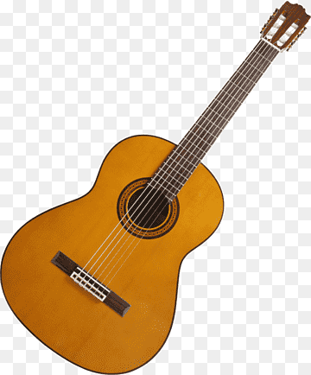
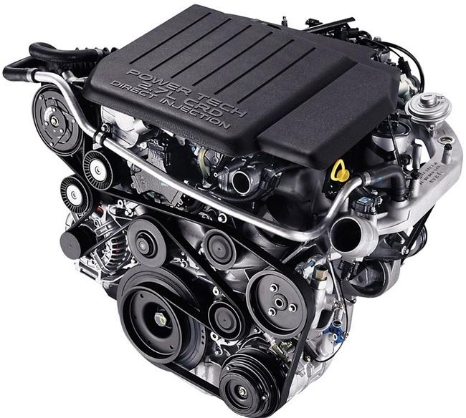

Slide 5
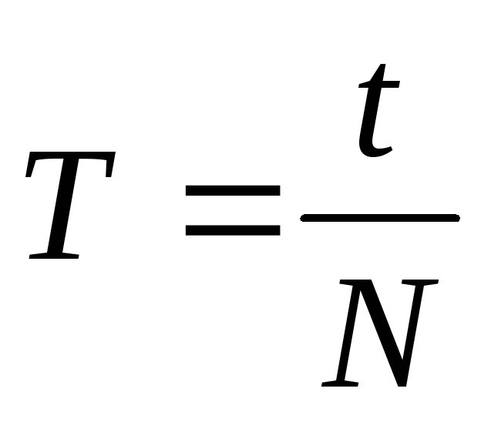
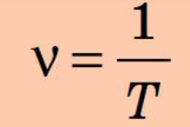
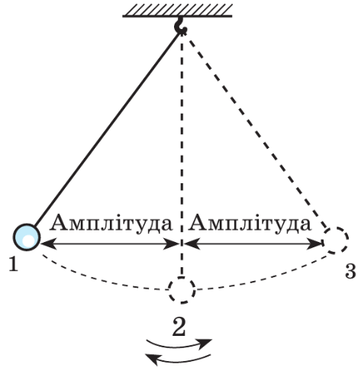
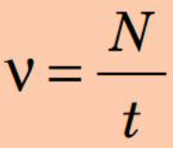

Slide 6
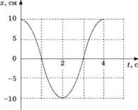
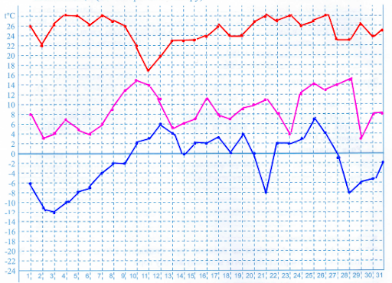
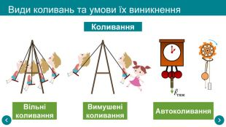
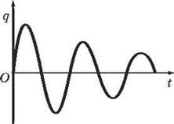
За різними класифікаційними ознаками коливання поділяються на: періодичні та неперіодичні; вільні, вимушені, автоколивання; згасаючі та незгасаючі; гармонічні та негармонічні; механічні та електромагнітні.

Slide 7
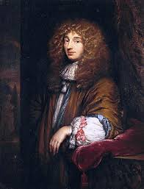
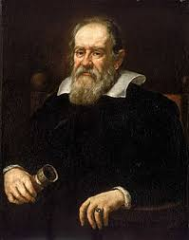
Крістіан Гюйґенс
Ґалілео Ґалілей

Slide 8
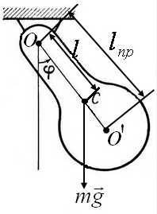
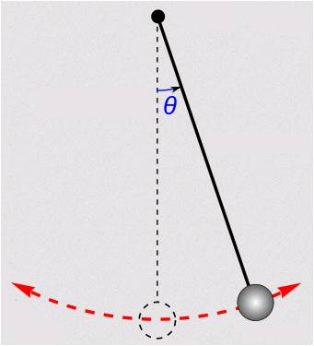
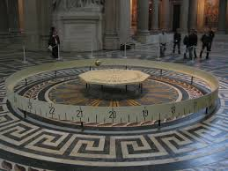
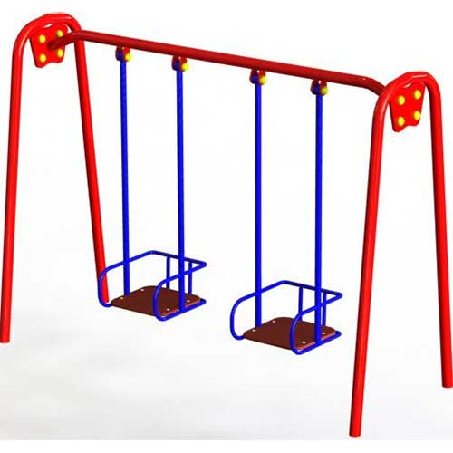
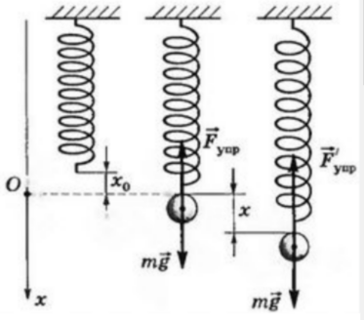

Slide 9
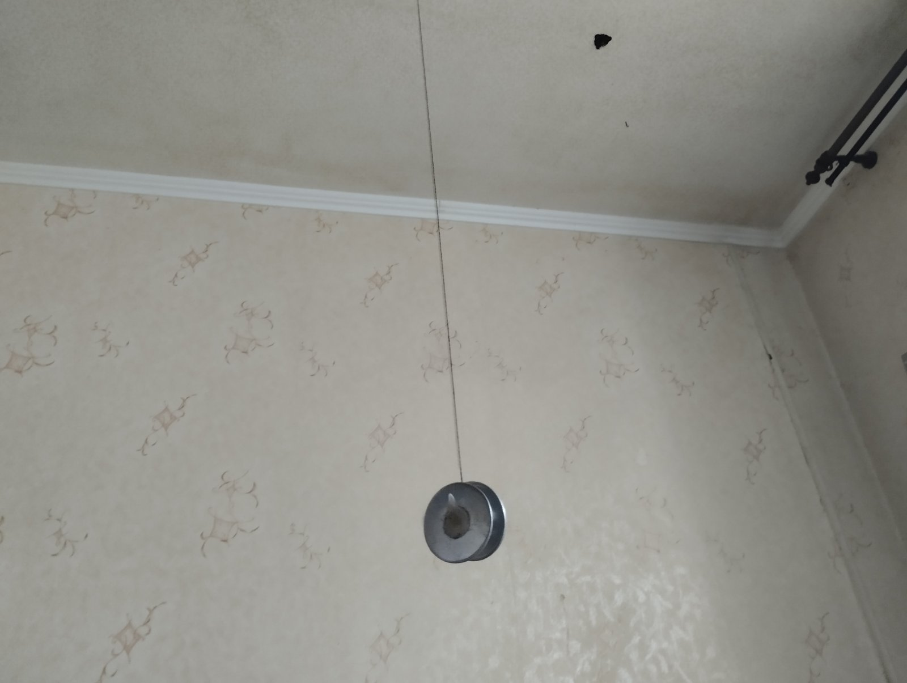

Slide 10
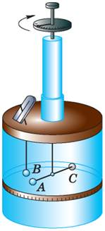
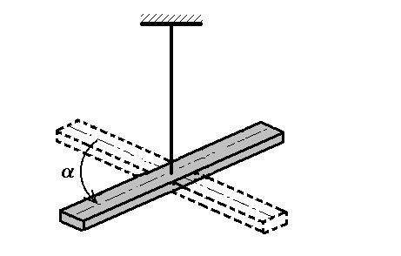
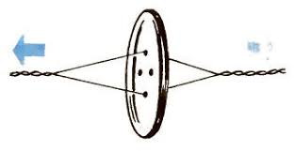
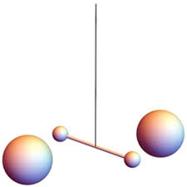
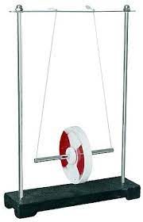
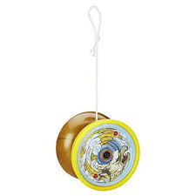

Slide 11
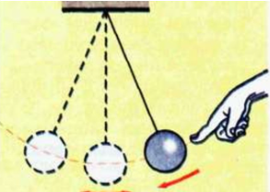
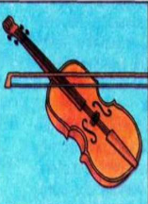
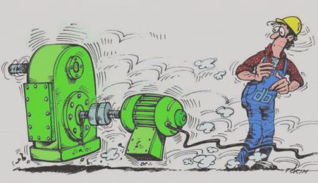

Slide 12
ВИСНОВКИ Коливальні рухи дуже часто зустрічаються в природі та техніці, тому їх важливо вивчати. Існує дуже важлива особливість в коливальному русі маятників, яку я дослідила та виявила таку закономірність: період коливань нитяного маятника не залежить від амплітуди коливань, а залежить від його довжини. При зменшенні довжини маятника зменшувався і його період коливань

